Slide 1

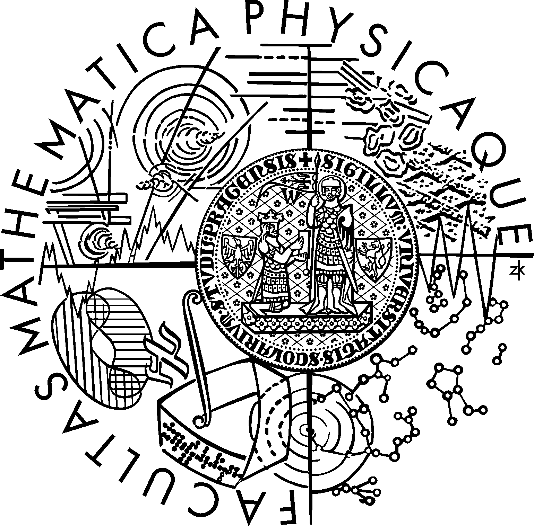
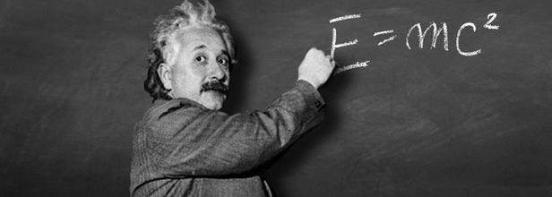
EINSTEINOVA
RELATIVITA
Pavel Stránský
Ústav částicové a jaderné fyziky
Matematicko-fyzikální fakulta Univerzity Karlovy
www.pavelstransky.cz
Science to Go! Městská knihovna Praha
21. leden 2016

Slide 2
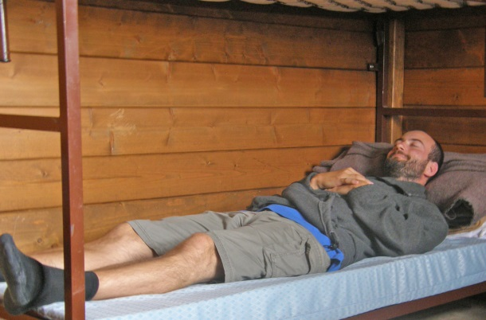
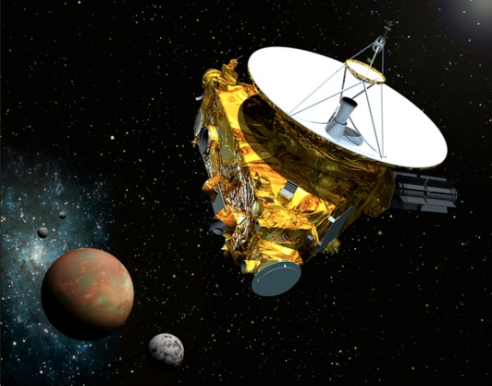


Pohyb a dějiny
Aristoteles (4. století př.n.l.)
Přirozeným stavem věcí je klid, nehybnost.
Věci se pohybují díky silám.
Galileo Galilei (počátek 17. století)
Nebrzděný rovnoměrný přímočarý pohyb je trvalý, přirozený.
Klid je jen speciální případ pohybu.
Jsou to síly tření, které způsobují, že se pohyb zastaví.
Galileiho princip relativity:
Všechny inerciální soustavy jsou rovnocenné.
Platí v nich stejné přírodní zákony.
sonda New Horizons na cestě k Plutu
Důsledek:
rychlost a polohu má smysl udávat jen ve vztahu k jinému místu

Slide 3
Pohyb a dějiny
Aristoteles (4. století př.n.l.)
Přirozeným stavem věcí je klid, nehybnost.
Věci se pohybují díky silám.
Galileo Galilei (počátek 17. století)
Nebrzděný rovnoměrný přímočarý pohyb je trvalý, přirozený.
Klid je jen speciální případ pohybu.
Jsou to síly tření, které způsobují, že se pohyb zastaví.
Galileiho princip relativity:
Všechny inerciální soustavy jsou rovnocenné.
Platí v nich stejné přírodní zákony.
sonda New Horizons na cestě k Plutu
Albert Einstein (počátek 20. století)
Princip konstantní rychlosti světla:
Světlo se ve všech inerciálních soustavách pohybuje stejnou konečnou rychlostí c = 300 000 km/s.
Experimentálně ukázáno
Fizeau 1850
Michelson-Morley 1880’

Slide 4
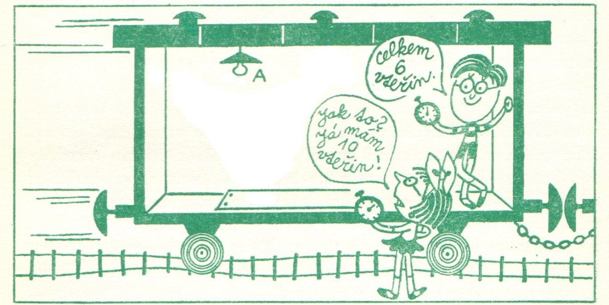
Čas
Einsteinův expres
má extrémní rozměry a jede stálou extrémní rychlostí v = 240 000 km/s
Kluk ve vlaku
A’
dráha světla = 2 x výška vagónu
= 1 800 000 km
kluk naměří čas = dráha světla / c
= 6 vteřin
Dívka na nástupišti
dráha, kterou vlak urazí za 5 vteřin (1 200 000 km)
výška vagónu podle Pythagorovy věty:
dráha, kterou světlo urazí za 5 vteřin
(1 500 000 km)
$$h=\sqrt{{1500000}^{2}−{1200000}^{2}} \text{km}=900000 \text{km}$$
Ilustrace převzaty z: L.D. Landau, J.B. Rumer, Co je to teorie relativity (Albatros 1972), ilustroval J. Malák

Slide 5


Čas
Einsteinův expres
má extrémní rozměry a jede stálou extrémní rychlostí v = 240 000 km/s
Kluk ve vlaku
A’
dráha světla = 2 x výška vagónu
= 1 800 000 km
1. Dilatace času
kluk naměří čas = dráha světla / c
= 6 vteřin
Pokud se nějaká věc pohybuje vůči mně rychlostí v, plyne pro ni čas pomaleji.
Dívka na nástupišti
$$t_{d}=γt_{k}$$
$$γ=\frac{1}{\sqrt{1−\frac{v^{2}}{c^{2}}}}≥1$$
dráha, kterou vlak urazí za 5 vteřin (1 200 000 km)
výška vagónu podle Pythagorovy věty:
dráha, kterou světlo urazí za 5 vteřin
(1 500 000 km)
$$h=\sqrt{{1500000}^{2}−{1200000}^{2}} \text{km}=900000 \text{km}$$
Lorenzův faktor
Ilustrace převzaty z: L.D. Landau, J.B. Rumer, Co je to teorie relativity (Albatros 1972), ilustroval J. Malák

Slide 6
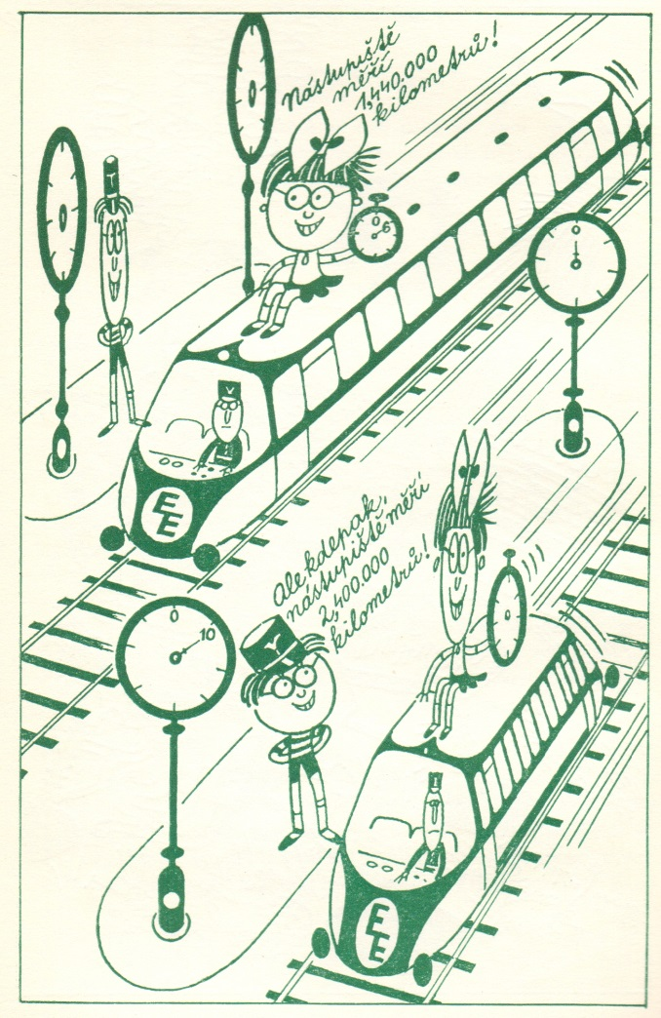
Rozměry
Einsteinův expres
má extrémní rozměry (délka 2 400 000 km) a míjí stejně dlouhé nástupiště
jede stálou extrémní rychlostí v = 240 000 km/s
Dívka ve vlaku
podle údajů staničních hodin projede nástupiště od začátku do konce za 10 vteřin
její hodiny však ukážou 6 vteřin – nástupiště, které se vůči ní pohybuje, uvidí kratší
Kluk na nástupišti
mezi vjezdem začátku a konce vlaku do nádraží uplyne ve vlaku 10 vteřin
nádraží se však vůči vlaku pohybuje a na nástupišti uplyne jen 6 vteřin – vlak se klukovi bude jevit kratší
Ilustrace převzaty z: L.D. Landau, J.B. Rumer, Co je to teorie relativity (Albatros 1972), ilustroval J. Malák

Slide 7


Rozměry
Einsteinův expres
má extrémní rozměry (délka 2 400 000 km) a míjí stejně dlouhé nástupiště
jede stálou extrémní rychlostí v = 240 000 km/s
Dívka ve vlaku
podle údajů staničních hodin projede nástupiště od začátku do konce za 10 vteřin
její hodiny však ukážou 6 vteřin – nástupiště, které se vůči ní pohybuje, uvidí kratší
2. Kontrakce délek
Pokud se nějaká věc pohybuje vůči mně rychlostí v, jeví se mi kratší.
Kluk na nástupišti
mezi vjezdem začátku a konce vlaku do nádraží uplyne ve vlaku 10 vteřin
nádraží se však vůči vlaku pohybuje a na nástupišti uplyne jen 6 vteřin – vlak se klukovi bude jevit kratší
$$l_{k}=\frac{l_{d}}{γ}$$
$$γ=\frac{1}{\sqrt{1−\frac{v^{2}}{c^{2}}}}≥1$$
Lorenzův faktor
Ilustrace převzaty z: L.D. Landau, J.B. Rumer, Co je to teorie relativity (Albatros 1972), ilustroval J. Malák

Slide 8
Časoprostorový interval
= vzdálenost² – (c x doba)²
Jaký je prostoročasový interval mezi průjezdem začátku a konce vlaku začátkem nástupiště?
Dívka ve vlaku
ČI = délka vlaku² – (c x 10 vteřin)² = -3 240 000 000 000
Chlapec na nástupišti
ČI = 0² – (c x 6 vteřin)² = -3 240 000 000 000
Stejné pro pozorovatele pohybující se jakoukoliv rychlostí.
Prostor a čas jsou promíchány.
Ilustrace převzaty z: L.D. Landau, J.B. Rumer, Co je to teorie relativity (Albatros 1972), ilustroval J. Malák

Slide 9
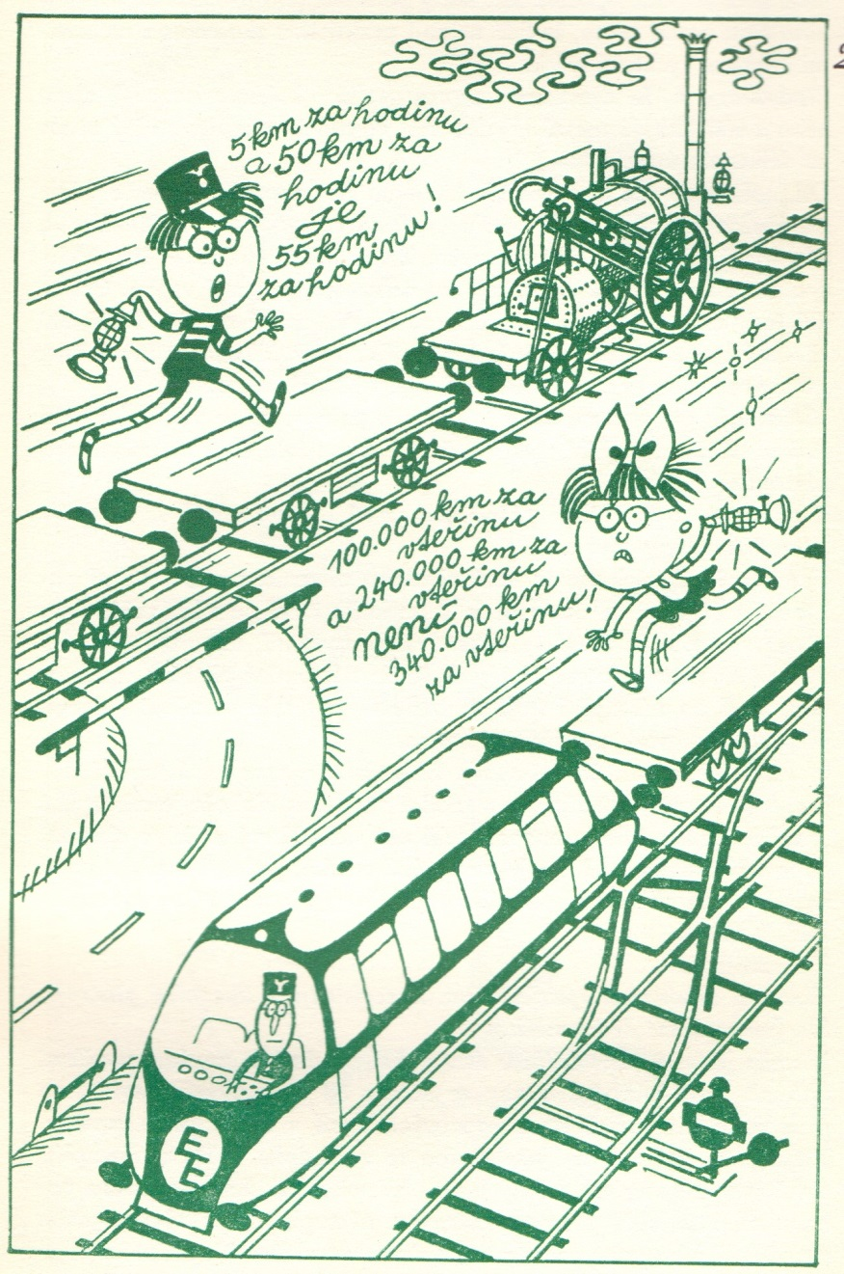
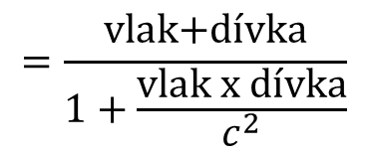
Skládání rychlostí
Rychlost pozorovaná na nástupišti
$$=\frac{\text{vlak}\text{+}\text{d}\text{í}\text{vka}}{1+\frac{\text{vlak} \text{x} \text{d}\text{í}\text{vka}}{c^{2}}}$$
Pozorovaná rychlost je vždy menší než pouhý součet rychlostí.
Pokud se vlak (nebo dívka) pohybují rychlostí světla, pak je výsledná rychlost také světelná.
Ilustrace převzaty z: L.D. Landau, J.B. Rumer, Co je to teorie relativity (Albatros 1972), ilustroval J. Malák

Slide 10
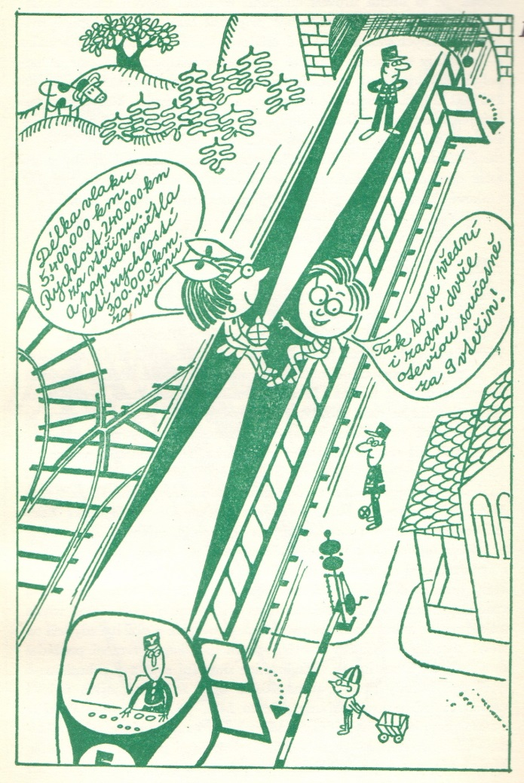
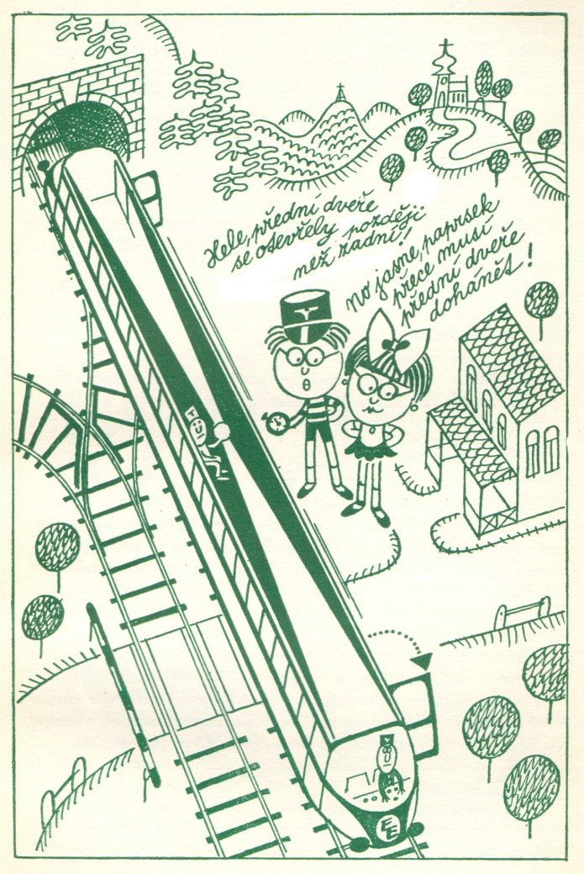
Současnost
Einsteinův expres
má extrémní rozměry (délka 5 400 000 km)
jede stálou rychlostí v = 240 000 km/s
Pozorování
z vlaku
přední a zadní dveře se otevřou zároveň
Pozorování
z nástupiště
vlak je kratší, měří jen 3 240 000 km
k zadním dveřím světlo dolétne za 3 vteřiny
k předním dveřím dolétne za 27 vteřin
zadní dveře se otevřou o 24 vteřin dříve
Ilustrace převzaty z: L.D. Landau, J.B. Rumer, Co je to teorie relativity (Albatros 1972), ilustroval J. Malák

Slide 11
Současnost
Einsteinův expres
má extrémní rozměry (délka 5 400 000 km)
jede stálou rychlostí v = 240 000 km/s
Pozorování
z vlaku
přední a zadní dveře se otevřou zároveň
Pozorování
z nástupiště
3. Relativita současnosti
vlak je kratší, měří jen 3 240 000 km
k zadním dveřím světlo dolétne za 3 vteřiny
k předním dveřím dolétne za 27 vteřin
zadní dveře se otevřou o 24 vteřin dříve
Pokud se nějaká věc pohybuje vůči mně, pak události, které jsou pro ni současné, nemusejí být současné pro mě.
Ilustrace převzaty z: L.D. Landau, J.B. Rumer, Co je to teorie relativity (Albatros 1972), ilustroval J. Malák

Slide 12
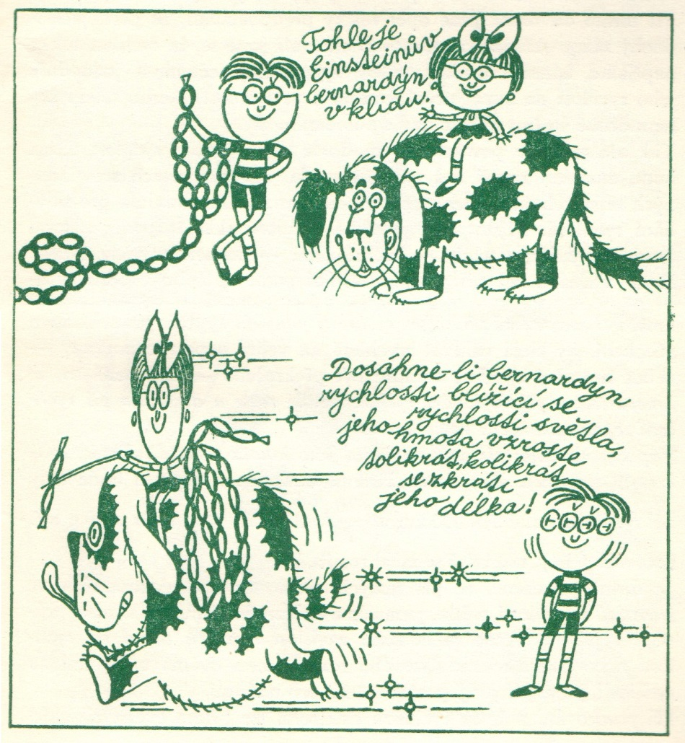



Hmotnost
4. Souvislost mezi hmotností a energií
Pokud se nějaká věc pohybuje vůči mně, pak roste její hmotnost.
$$m=γm_{0}$$
$$γ=\frac{1}{\sqrt{1−\frac{v^{2}}{c^{2}}}}≥1$$
Lorenzův faktor
Celková energie věci o hmotnosti m je
$$E=mc^{2}$$
Ilustrace převzaty z: L.D. Landau, J.B. Rumer, Co je to teorie relativity (Albatros 1972), ilustroval J. Malák

Slide 13
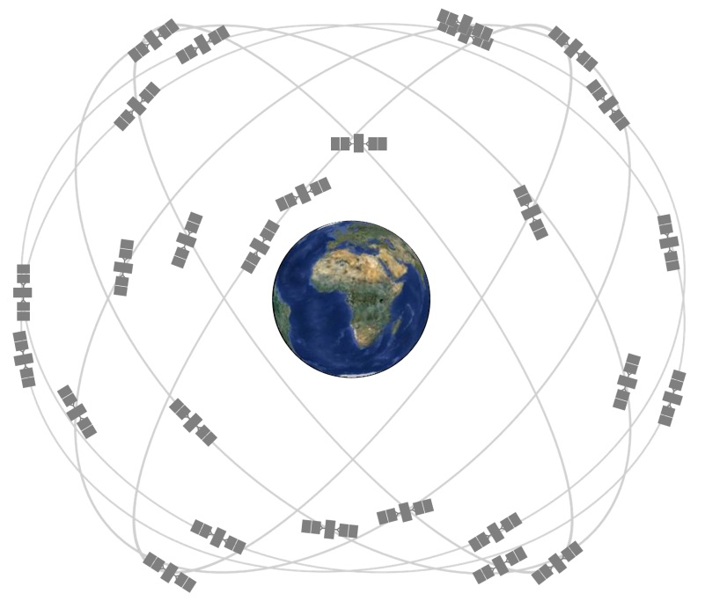
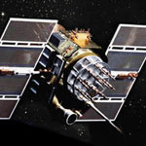
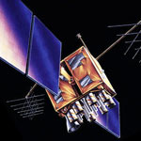
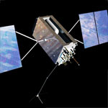
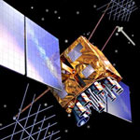
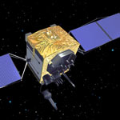
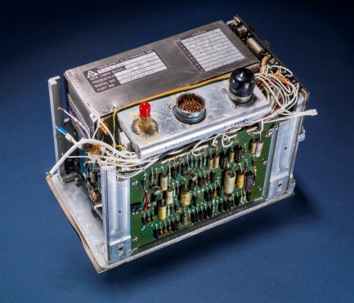
GPS (Global Positioning System)
32 družic obíhajících Zemi ve výšce cca 20 000 km (v každou chvíli je na každém bodě Země vidět minimálně 9 družic)
Rychlost družice vůči nerotující Zemi je cca 4 km/s (každá družice Zemi oběhne 2x za den)
V každé družici – atomové hodiny, které se za den opozdí nanejvýš o 1 nanosekundu
Zdroj: www.gps.gov/systems/gps/space

Slide 14
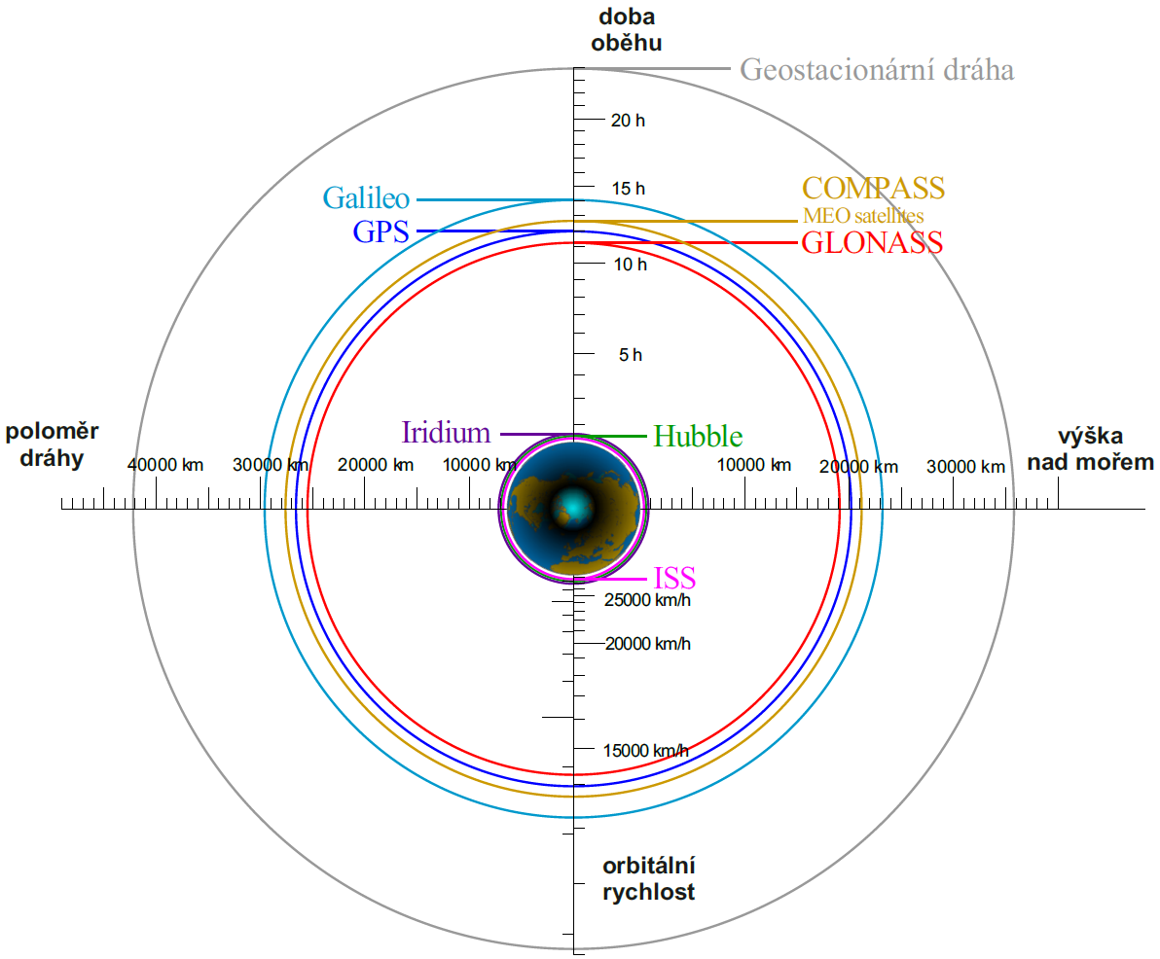
GPS (Global Positioning System)
32 družic obíhajících Zemi ve výšce cca 20 000 km (v každou chvíli je na každém bodě Země vidět minimálně 9 družic)
Rychlost družice vůči nerotující Zemi je cca 4 km/s (každá družice Zemi oběhne 2x za den)
V každé družici – atomové hodiny, které se za den opozdí nanejvýš o 1 nanosekundu
Zdroj: www.gps.gov/systems/gps/space

Slide 15
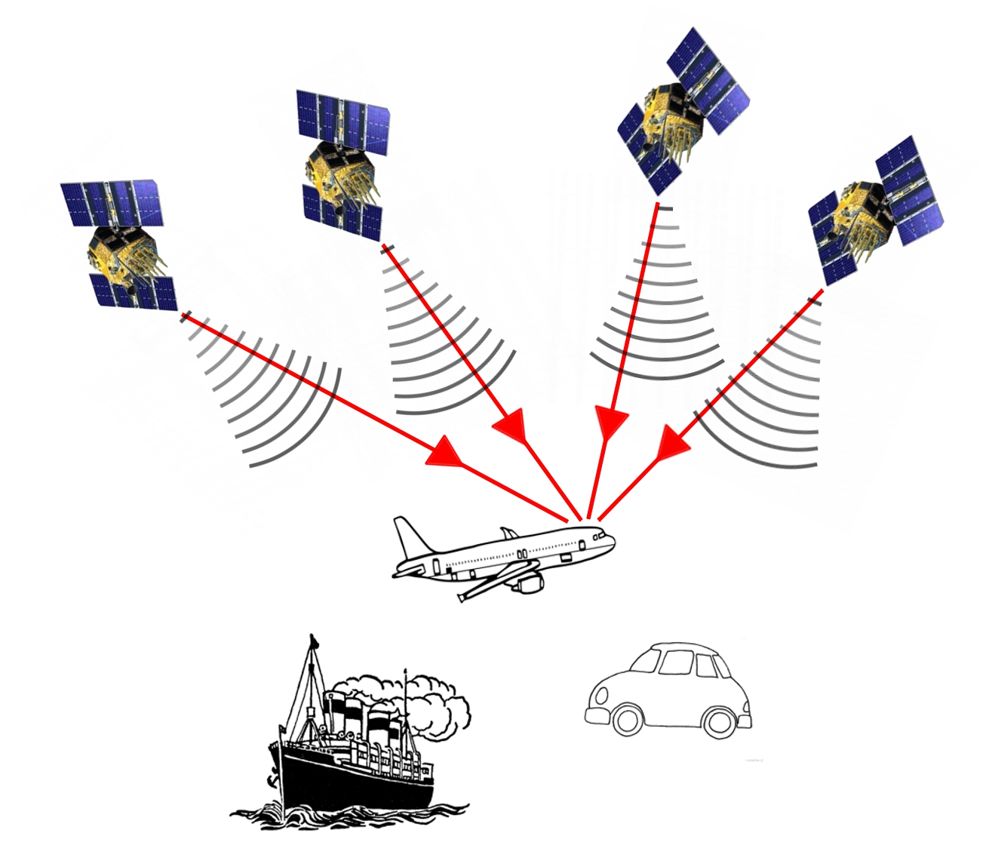
Jak GPS funguje
Každá družice vysílá údaj
o své poloze a o svém čase.
Signál se šíří rychlostí světla c k zemi.
vzdálenost družice = c x zpoždění signálu
Pokud GPS zařízení zachytí signál alespoň ze čtyř družic, ze zpoždění signálu vypočítá triangulací svou přesnou polohu.
1 ns chyba v měření času 30 cm chyba v měření polohy

Slide 16
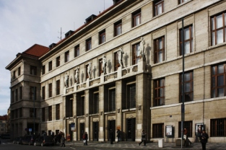
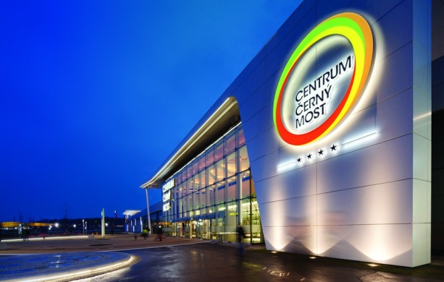
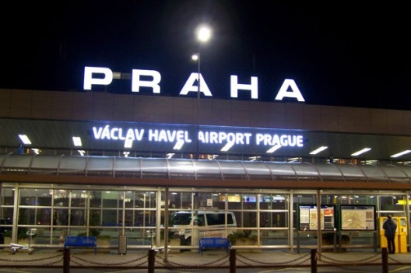
Jak se projeví teorie relativity?
Efekty speciální relativity
Družice se vůči nám na Zemi pohybují
Člověk na rovníku se pohybuje rychlostí cca 460 m/s – odchylka 200 ns za den
čas v nich plyne pomaleji – odchylka 7700 ns za den
Efekt obecné relativity
Na družice působí slabší gravitace než na pozorovatele na Zemi
Navíc na ně působí odstředivá síla
čas v nich plyne rychleji než na Zemi – odchylka 46 000 ns za den
Celková odchylka: 38 000 ns za den.
Přepočteno na vzdálenost to je víc jak 10 km!

Slide 17

Einsteinova (speciální) relativita
Poloha, rozměry, čas, rychlost, současnost a hmotnost nejsou absolutní pojmy – závisí na rychlosti pozorovatele
Absolutní je rychlost světla (pro všechny pozorovatele stejná) a časoprostorový interval
Efekty teorie relativity se projevují při vysokých rychlostech (nebo při velmi silné gravitaci)
Díky za pozornost

